Slide 1
Дисциплина: «Компьютерные сети» Тема «Физические среды передачи данных»
Преподаватель спец. Рыбаков А.С.

Slide 2
Физическая среда передачи данных
Физическая среда передачи данных может представлять собой набор проводников, по которым передаются сигналы. На основе таких проводников строятся проводные (воздушные) или кабельные линии связи. В качестве среды также используется земная атмосфера или космическое пространство, через которое распространяются информационные сигналы. В первом случае говорят о проводной среде, а во втором — о беспроводной.
В современных телекоммуникационных системах информация передается с помощью электрического тока или напряжения, радиосигналов или световых сигналов — все эти физические процессы представляют собой колебания электромагнитного поля различной частоты.
ГАПОУ МО МЦК Техникум имени С. П. Королева | 09.02.07 Информационные системы и программирование | Радунцева А.А.

Slide 3
Типы сред передачи данных
Проводные (воздушные) линии связи.
Кабельные линии связи:
Витая пара.
Коаксиальный кабель.
Волоконно-оптические линии связи.
Радиоканалы наземной и спутниковой связи.
Беспроводная среда.
Платы сетевого адаптера.
ГАПОУ МО МЦК Техникум имени С. П. Королева | 09.02.07 Информационные системы и программирование | Радунцева А.А.

Slide 4
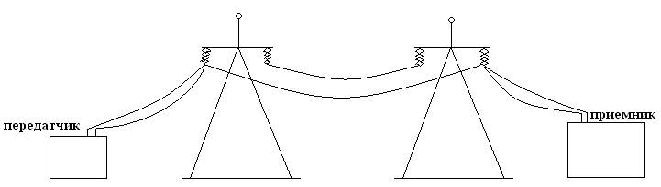
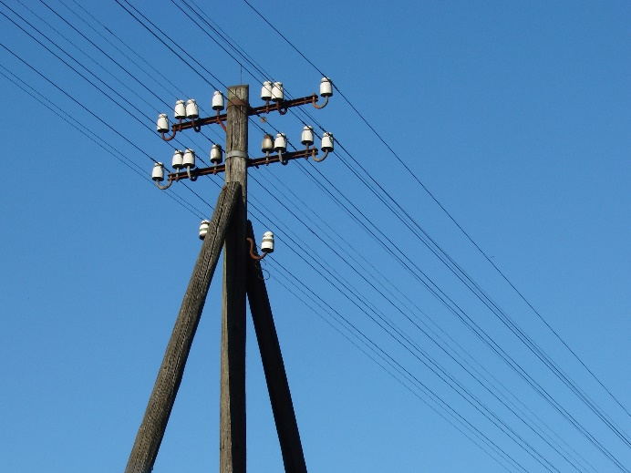
Проводные (воздушные) линии связи
Представляют собой провода без каких-либо изолирующих или экранирующих оплеток, проложенные между столбами и висящие в воздухе. В недалеком прошлом такие линии связи были основными для передачи телефонных или телеграфных сигналов. Сегодня проводные линии связи быстро вытесняются кабельными. Но кое-где они все еще сохранились и при отсутствии других возможностей продолжают использоваться, в частности, и для передачи компьютерных данных. Скоростные качества и помехозащищенность этих линий оставляют желать много лучшего.
ГАПОУ МО МЦК Техникум имени С. П. Королева | 09.02.07 Информационные системы и программирование | Радунцева А.А.

Slide 5
Кабельные линии связи
Имеют достаточно сложную конструкцию. Кабель состоит из проводников, заключенных в несколько слоев изоляции: электрической, электромагнитной, механической и, возможно, климатической. Кроме того, кабель может быть оснащен разъемами, позволяющими быстро выполнять присоединение к нему различного оборудования. В компьютерных (и телекоммуникационных) сетях применяются три основных типа кабеля:
кабели на основе скрученных пар медных проводов:
неэкранированная витая пара (Unshielded Twisted Pair, UTP);
экранированная витая пара (Shielded Twisted Pair, STP);
коаксиальные кабели с медной жилой:
тонкий (спецификация 10Base2);
толстый (спецификация 10Base5);
волоконно-оптические кабели.
ГАПОУ МО МЦК Техникум имени С. П. Королева | 09.02.07 Информационные системы и программирование | Радунцева А.А.

Slide 6
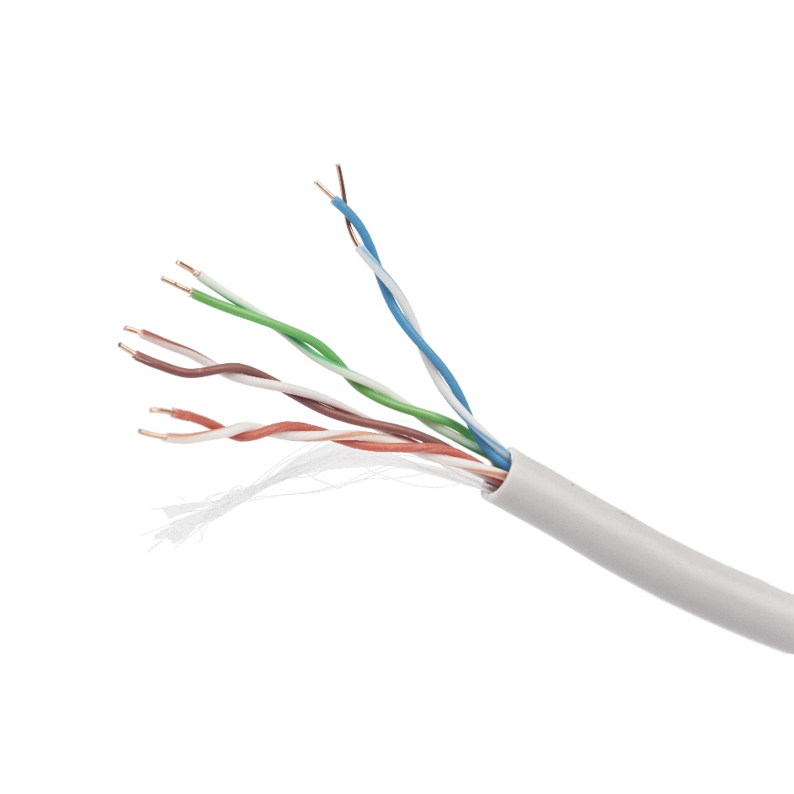
Витая пара
Состоит из двух изолированных медных проводов, свитых между собой и помещенных в одну защитную оболочку. Скручивание уменьшает влияние внешних электромагнитных полей на передаваемые сигналы. Скорость передачи данных до 100 Мбит/с.
Неэкранированная витая пара (UTP) широко используется в ЛВС (локальная вычислительная сеть), максимальная длина 100 м. UTP определена особым стандартом, в котором указаны нормативные характеристики кабелей для различных применений, что гарантирует единообразие продукции.
ГАПОУ МО МЦК Техникум имени С. П. Королева | 09.02.07 Информационные системы и программирование | Радунцева А.А.

Slide 7
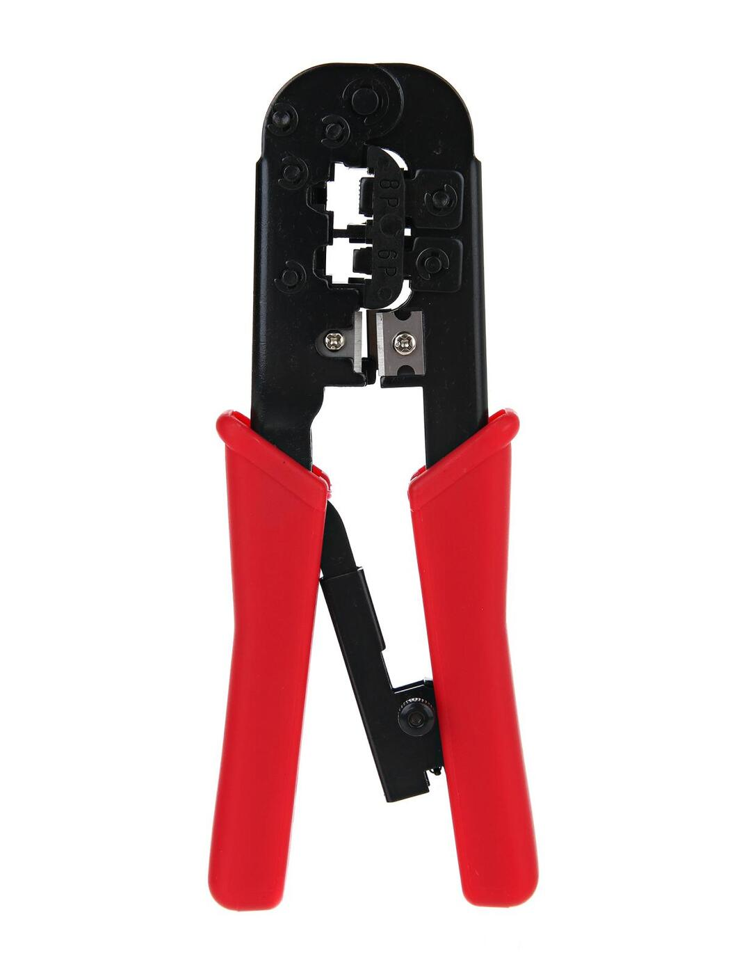
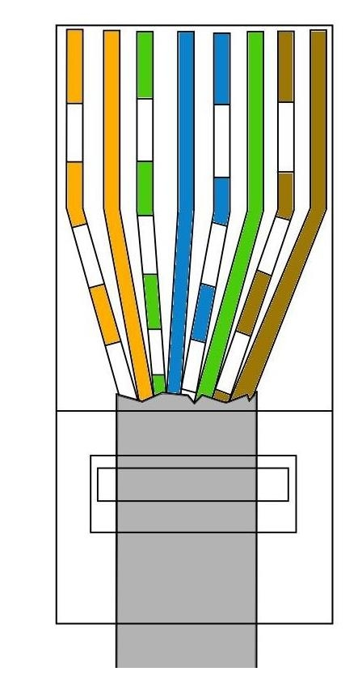
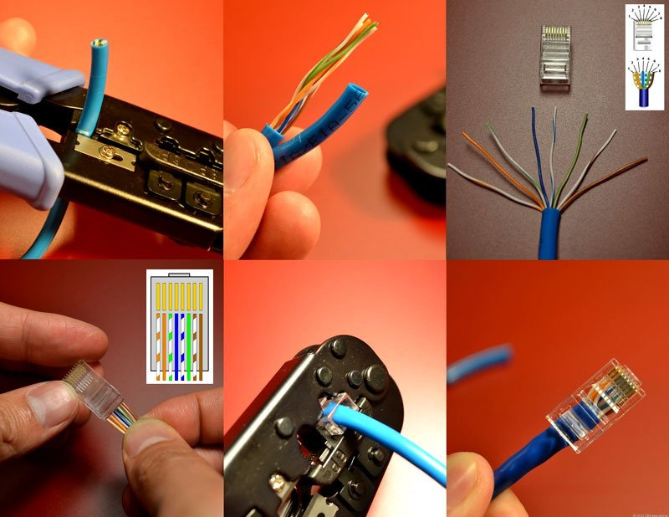
Витая пара
ГАПОУ МО МЦК Техникум имени С. П. Королева | 09.02.07 Информационные системы и программирование | Радунцева А.А.

Slide 8
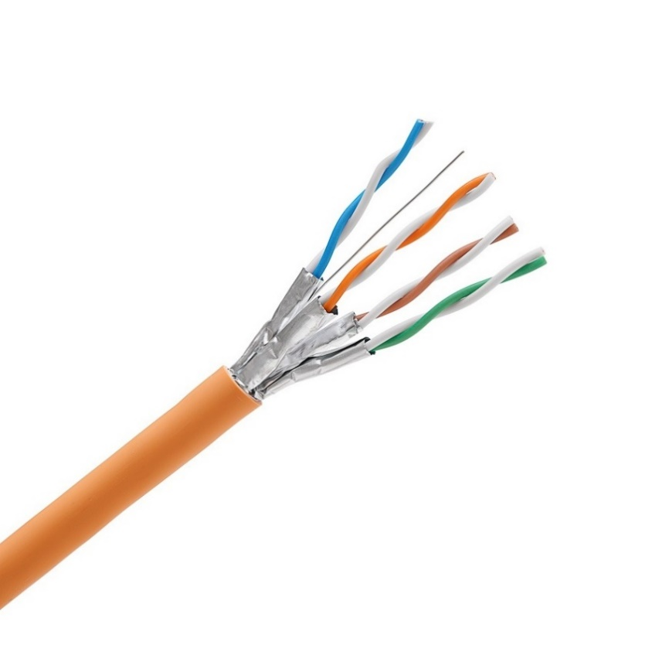
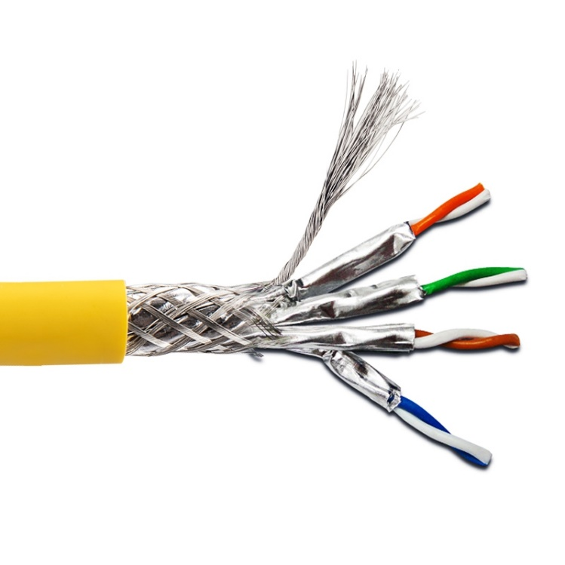
Витая пара
Экранированная витая пара (STP) помещена в медную оплетку. Кроме того, пары проводов обмотаны фольгой. Поэтому STP меньше подвержены влиянию электрических помех и может передавать сигналы с более высокой скоростью и на большие расстояния.
Преимущества витой пары – дешевизна, простота при подключении. Недостатки – нельзя использовать при передаче данных на большие расстояния с высокой скоростью.
ГАПОУ МО МЦК Техникум имени С. П. Королева | 09.02.07 Информационные системы и программирование | Радунцева А.А.

Slide 9
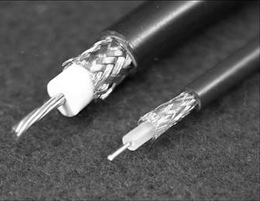
Коаксиальный кабель
Обладает более высокой механической прочностью и помехозащищенностью. Скорость передачи информации 10 – 50 Мбит/с.
Тонкий – гибкий, диаметр 0,64 см (спецификация 10Base2). Прост в применении и подходит практически для любого типа сети. Подключается непосредственно к плате сетевого адаптера. Передает сигнал на 185 м практически без затухания. Волновое сопротивление – 50 ом.
Толстый – жесткий, диаметр 1,27 см (спецификация 10Base5). Его иногда называют стандартный Ethernet (первый кабель в популярной сетевой архитектуре). Жила толще, затухание меньше. Передает сигнал без затухания на 500 м. Используют в качестве магистрали, соединяющей несколько небольших сетей. Волновое сопротивление – 75 ом.
ГАПОУ МО МЦК Техникум имени С. П. Королева | 09.02.07 Информационные системы и программирование | Радунцева А.А.

Slide 10
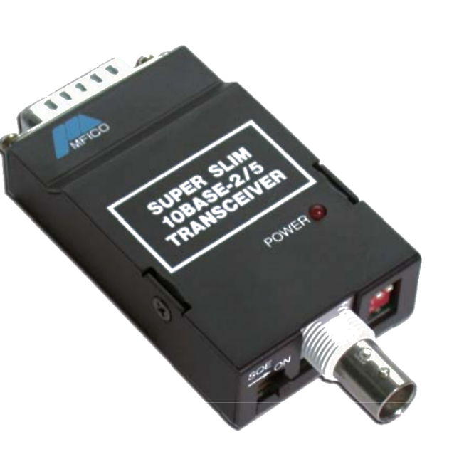
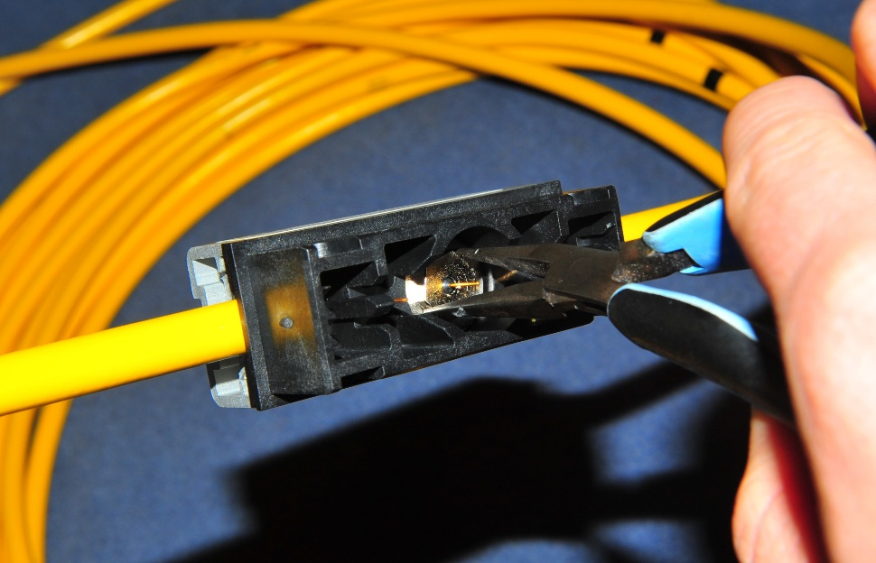
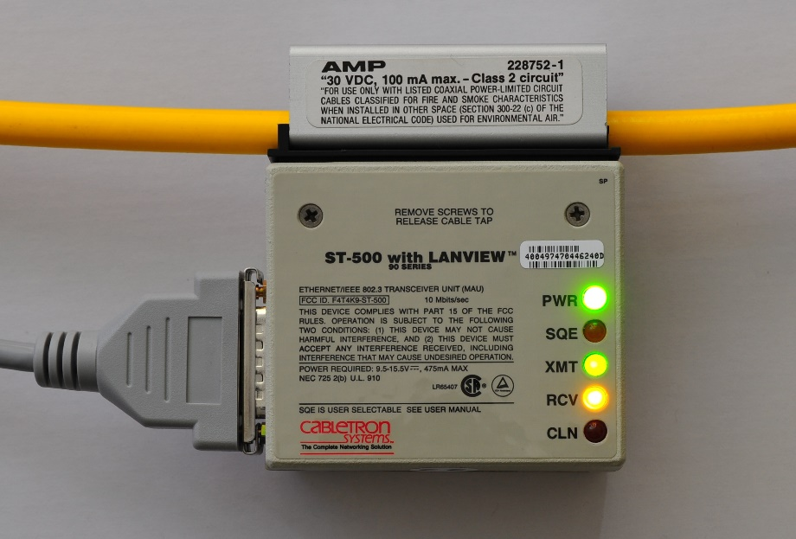
Коаксиальный кабель
Для подключения к толстому коаксиальному кабелю применяется специальное устройство – трансивер (transceiver – приемопередатчик). Он снабжен коннектором, который называется вампир или пронзающий ответвитель. К сетевой плате трансивер подключается с помощью кабеля с разъемом.
ГАПОУ МО МЦК Техникум имени С. П. Королева | 09.02.07 Информационные системы и программирование | Радунцева А.А.

Slide 11
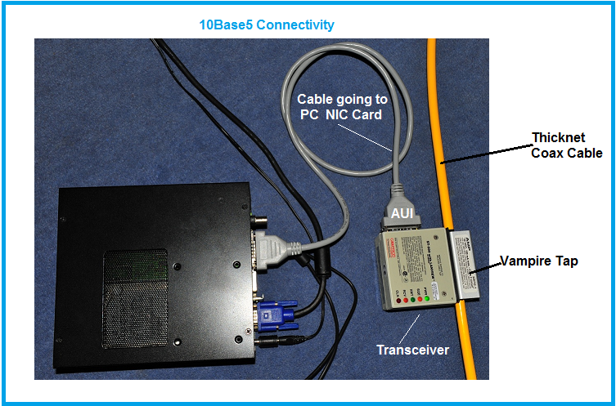
Коаксиальный кабель
ГАПОУ МО МЦК Техникум имени С. П. Королева | 09.02.07 Информационные системы и программирование | Радунцева А.А.

Slide 12
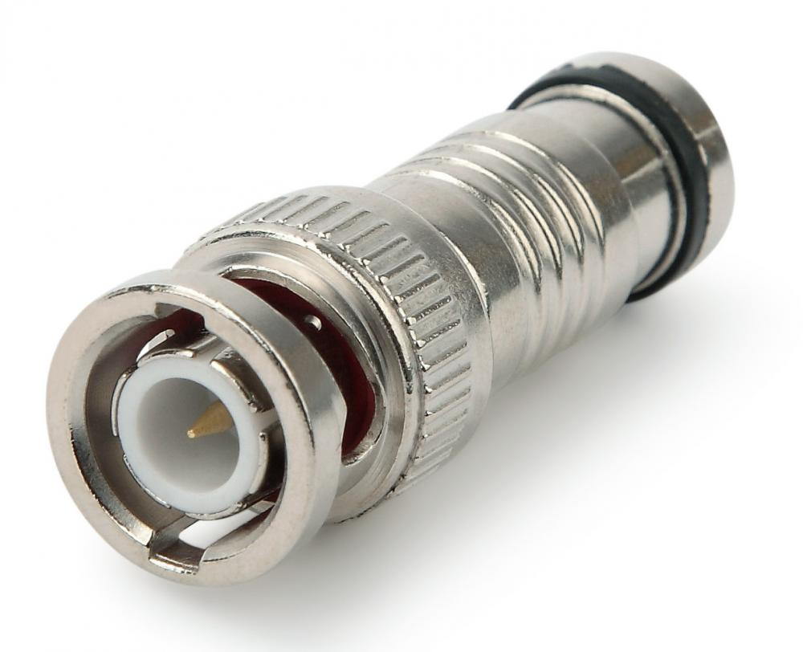
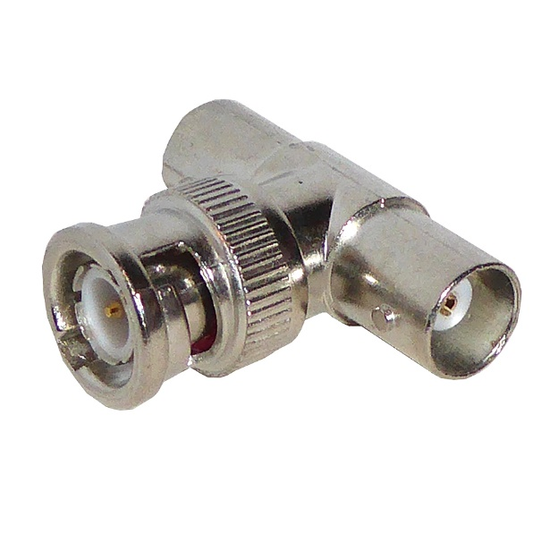
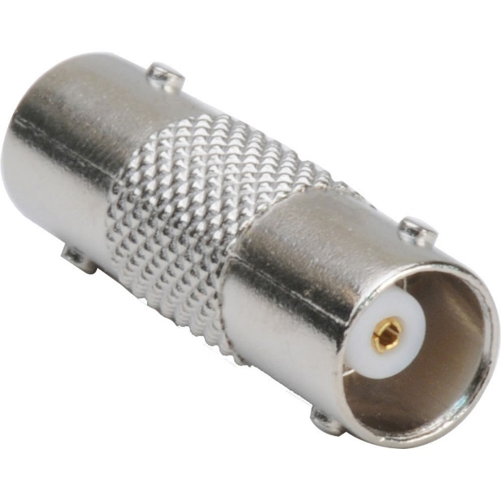
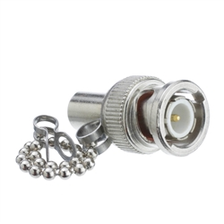
Коаксиальный кабель
Для подключения тонкого коаксиального кабеля используются BNC-коннекторы (British Naval Connector). Применяются BNC-T-коннекторы для соединения сетевого кабеля с сетевой платой компьютера, BNC-баррел-коннекторы для сращивания двух отрезков кабеля, BNC-терминаторы для поглощения сигналов на обоих концах кабеля в сетях с топологией шина.
ГАПОУ МО МЦК Техникум имени С. П. Королева | 09.02.07 Информационные системы и программирование | Радунцева А.А.

Slide 13
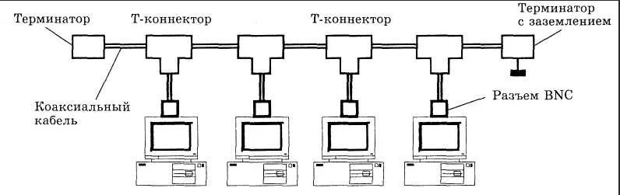
Коаксиальный кабель
ГАПОУ МО МЦК Техникум имени С. П. Королева | 09.02.07 Информационные системы и программирование | Радунцева А.А.

Slide 14
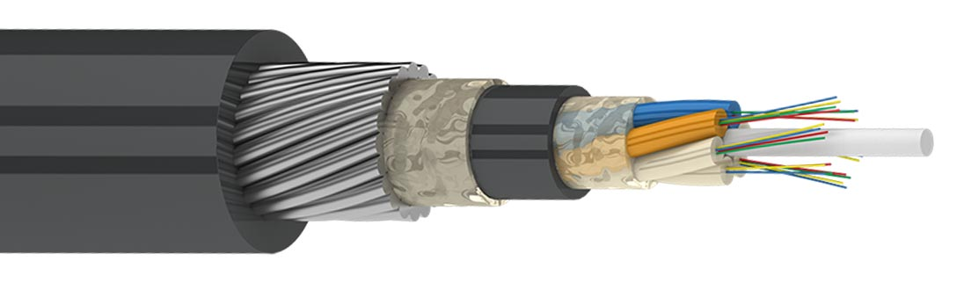
Волоконно-оптические кабели
Самая удобная передающая среда. На него не действуют электромагнитные поля, и сам их практически не излучает, поэтому обнаружить его трудно, что отвечает требованиям секретности. В оптоволоконном кабеле цифровые данные распространяются по оптическим волокнам в виде модулированных световых импульсов. Данные могут передаваться на многие километры. Скорость передачи до 10 Гбит/с.
ГАПОУ МО МЦК Техникум имени С. П. Королева | 09.02.07 Информационные системы и программирование | Радунцева А.А.

Slide 15
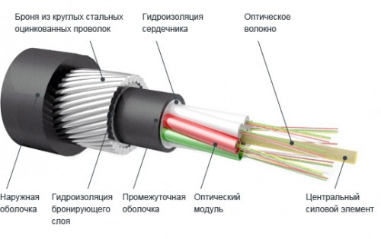
Волоконно-оптические кабели
ГАПОУ МО МЦК Техникум имени С. П. Королева | 09.02.07 Информационные системы и программирование | Радунцева А.А.

Slide 16
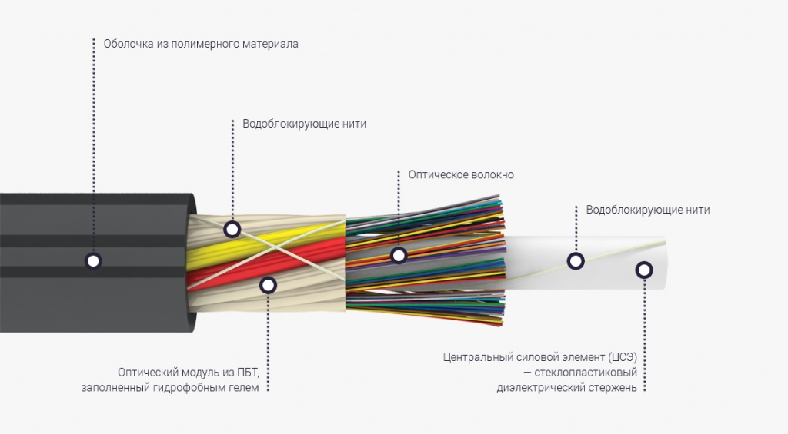
Волоконно-оптические кабели
ГАПОУ МО МЦК Техникум имени С. П. Королева | 09.02.07 Информационные системы и программирование | Радунцева А.А.

Slide 17
Волоконно-оптические кабели
Оптоволоконные линии предназначены для перемещения больших объемов данных на очень высоких скоростях, так как сигнал в них практически не затухает и не искажается. Каждое оптическое волокно передает сигналы только в одном направлении (симплексная передача), поэтому кабель состоит из четного числа волокон: одни для передачи, другие для приема.
В зависимости от назначения линии связи прокладка волоконно-оптического кабеля может выполняться:
внутри помещений;
в кабельной канализации;
непосредственно в грунте;
вне помещений по воздуху.
Следует помнить, что для каждого способа прокладки нужно выбирать соответствующий тип кабеля.
ГАПОУ МО МЦК Техникум имени С. П. Королева | 09.02.07 Информационные системы и программирование | Радунцева А.А.

Slide 18
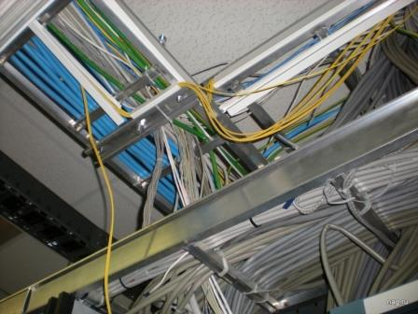
Прокладка кабеля в зданиях и сооружениях
Оптические кабели этой группы используются для формирования сети внутри помещений и подключения конечных устройств, а также для гибкого соединения их составных частей.
Для этого способа монтажа используются кабели с оптическими волокнами с буферным покрытием или со свободной укладкой в модули и оболочкой, не распространяющей горение при групповой прокладке. Для защиты от растяжения применяются стеклопластиковые прутья или армирование кевларовыми нитями.
ГАПОУ МО МЦК Техникум имени С. П. Королева | 09.02.07 Информационные системы и программирование | Радунцева А.А.

Slide 19
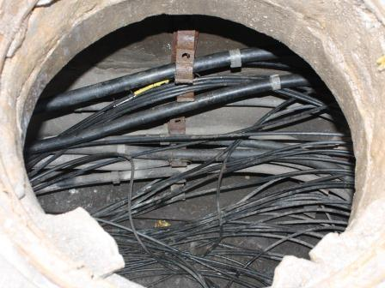
Прокладка линий волоконно-оптической связи в кабельной канализации
В городах или поселках городского типа магистральный оптический кабель можно проложить в специальной канализации. Для этого подходят как уже существующие каналы для телефонных линий связи, так и вновь создаваемые кабельные сооружения, в качестве которых используются бетонные или пластиковые трубы.
Для этого способа прокладки обычно применяются кабели с центральными силовыми элементами и усиленной оболочкой. Чтобы обеспечить дополнительную защиту волокон от механических повреждений, используется армирование арамидными нитями. Также в конструкцию кабеля входит броня из стеклопластиковых прутков или гофрированной стальной ленты.
ГАПОУ МО МЦК Техникум имени С. П. Королева | 09.02.07 Информационные системы и программирование | Радунцева А.А.

Slide 20
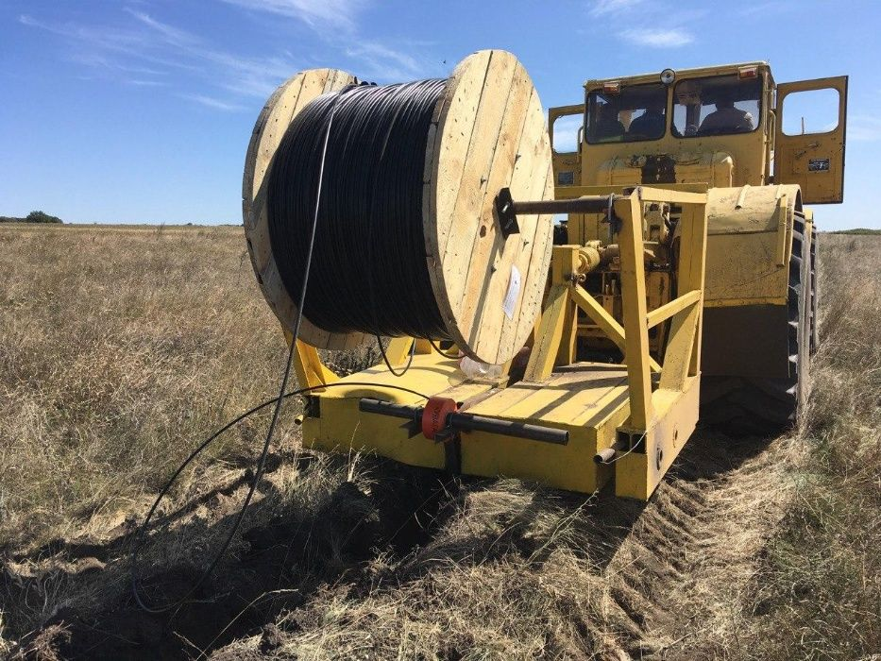
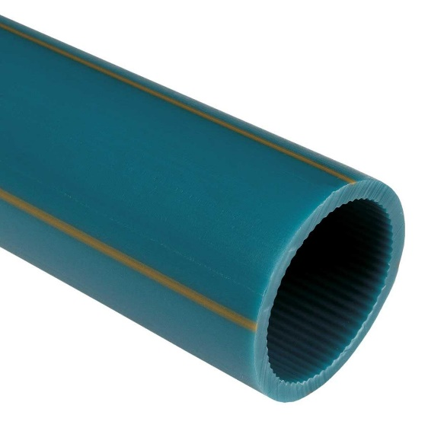
Прокладка оптического кабеля в грунт
Такой способ укладки является, пожалуй, самым надежным и не может использоваться только в грунтах, которые подвергаются мерзлотным деформациям. Монтаж волоконно-оптического кабеля в землю осуществляется как траншейным, так и бестраншейным способом. Наиболее распространенным является первый метод, для которого используются кабели с центральным стальным силовым элементом, гидрофобным заполнением модулей и броней из оцинкованных проволок.
Бестраншейная прокладка оптоволоконного кабеля осуществляется с применением ножевых кабелеукладчиков. Этот способ укладки подходит для ВОЛС, протяженность которых не превышает ста километров. Кроме того, основным условием для применения бестраншейного метода являются несложные грунты и рельеф без резких перепадов высот на всем протяжении трассы.
В последнее время все чаще используется укладка оптоволоконных линий связи в защитных пластмассовых трубах (ЗПТ), что позволяет использовать даже небронированные кабели.
ГАПОУ МО МЦК Техникум имени С. П. Королева | 09.02.07 Информационные системы и программирование | Радунцева А.А.

Slide 21
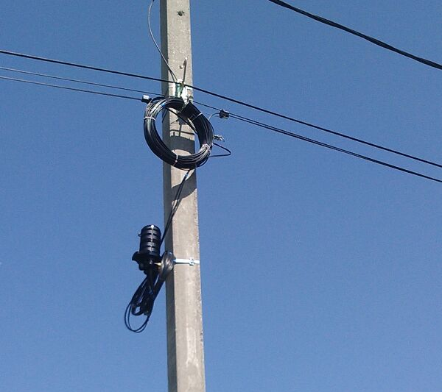
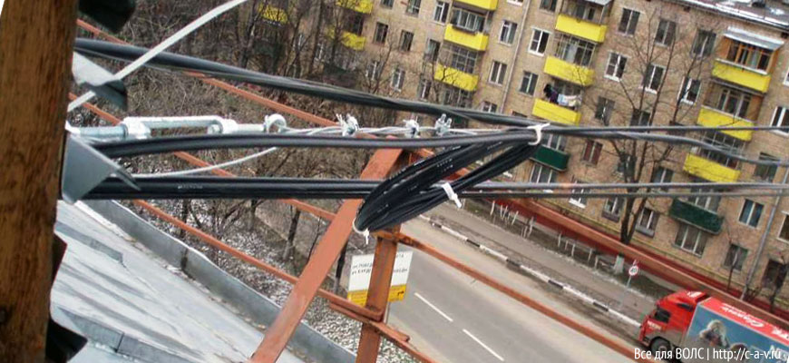
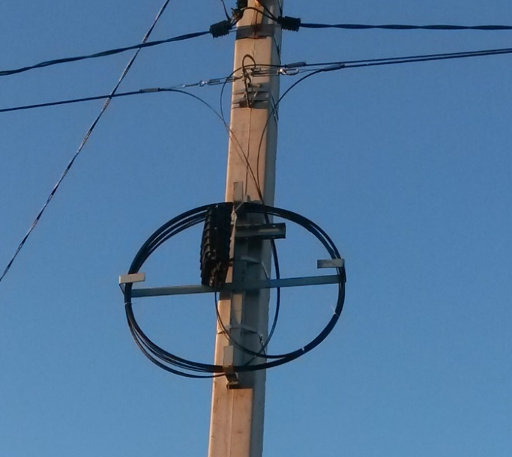
Прокладка воздушных кабельных линий
Является самым быстрым по исполнению методом построения ВОЛС. Обычно используется, когда отсутствует возможность проложить кабель под землей. Для такого метода необходимы армированные самонесущие кабели или модели с внешним силовым элементом в виде троса из стальных проволок или прута из стеклопластика.
Недостатком воздушного способа прокладки является воздействие на кабель ветровых нагрузок и влияние атмосферных осадков. Однако это компенсируется низкой трудоемкостью и минимальными затратами на проведение работ.
ГАПОУ МО МЦК Техникум имени С. П. Королева | 09.02.07 Информационные системы и программирование | Радунцева А.А.

Slide 22
Радиоканалы наземной и спутниковой связи
Образуются с помощью передатчика и приемника радиоволн. Существует большое разнообразие типов радиоканалов, отличающихся как используемым частотным диапазоном, так и дальностью канала.
Радиорелейные каналы передачи данных
Спутниковые каналы передачи данных
Сотовые каналы передачи данных
Радиоканалы передачи данных WiMAX
Радиоканалы передачи данных MMDS
Радиоканалы передачи данных для локальных сетей
Радиоканалы передачи данных Bluetooht
ГАПОУ МО МЦК Техникум имени С. П. Королева | 09.02.07 Информационные системы и программирование | Радунцева А.А.

Slide 23
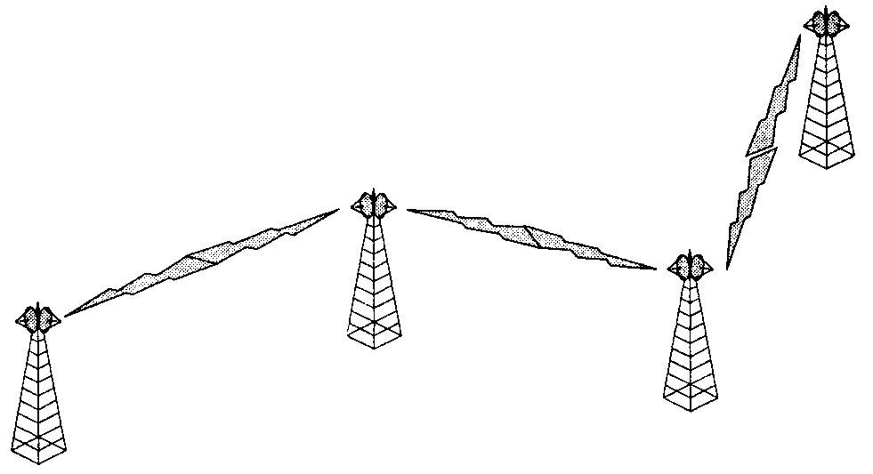
Радиорелейные каналы передачи данных
Радиорелейные каналы связи состоят из последовательности станций, являющихся ретрансляторами. Связь осуществляется в пределах прямой видимости, дальности между соседними станциями - до 50 км. Цифровые радиорелейные линии связи (ЦРРС) применяются в качестве региональных и местных систем связи и передачи данных, а также для связи между базовыми станциями сотовой связи.
ГАПОУ МО МЦК Техникум имени С. П. Королева | 09.02.07 Информационные системы и программирование | Радунцева А.А.

Slide 24
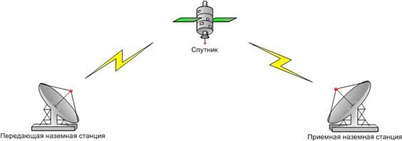
Спутниковые каналы передачи данных
В спутниковых системах используются антенны СВЧ-диапазона частот для приема радиосигналов от наземных станций и ретрансляции этих сигналов обратно на наземные станции. В спутниковых сетях используются три основных типа спутников, которые находятся на геостационарных орбитах, средних или низких орбитах. Спутники запускаются, как правило, группами. Разнесенные друг от друга они могут обеспечить охват почти всей поверхности Земли.
Целесообразнее использовать спутниковую связь для организации канала связи между станциями, расположенными на очень больших расстояниях, и возможности обслуживания абонентов в самых труднодоступных точках. Пропускная способность высокая – несколько десятков Мбит/c.
ГАПОУ МО МЦК Техникум имени С. П. Королева | 09.02.07 Информационные системы и программирование | Радунцева А.А.

Slide 25
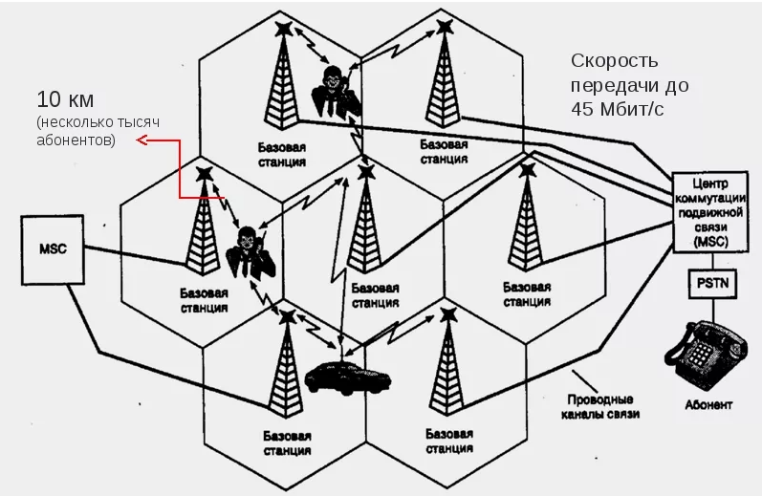
Сотовые каналы передачи данных
Базовые станции подключаются к центру коммутации, который обеспечивает связь, как между базовыми станциями, так и с другими телефонными сетями и с глобальной сетью Интернет. По выполняемым функциям центр коммутации аналогичен обычной АТС (автоматическая телефонная станция) проводной связи.
Одна базовая станция позволяет охватить район радиусом несколько километров (до 10 км) и подключить несколько тысяч абонентов. Сами БС объединяются друг с другом высокоскоростными наземными каналами связи либо радиоканалами. Скорость передачи данных до 45 Мбит/c.
ГАПОУ МО МЦК Техникум имени С. П. Королева | 09.02.07 Информационные системы и программирование | Радунцева А.А.

Slide 26
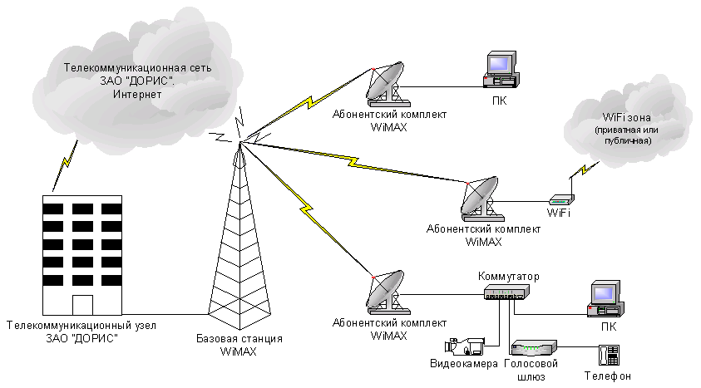
Радиоканалы передачи данных WiMAX
Система WiMAX состоит из двух основных частей:
Базовая станция WiMAX, может размещаться на высотном объекте: здании или вышке.
Приемник WiMAX.
Информацию можно передавать на расстояния до 50 км со скоростью до 70 Мбит/с.
ГАПОУ МО МЦК Техникум имени С. П. Королева | 09.02.07 Информационные системы и программирование | Радунцева А.А.

Slide 27
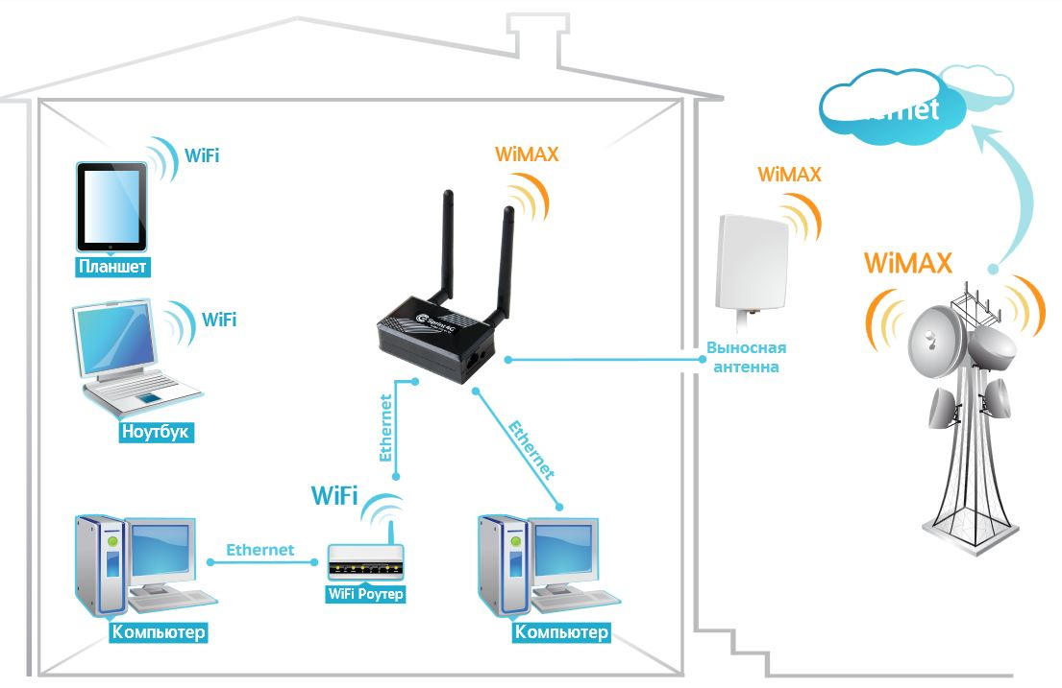
Радиоканалы передачи данных WiMAX
ГАПОУ МО МЦК Техникум имени С. П. Королева | 09.02.07 Информационные системы и программирование | Радунцева А.А.

Slide 28
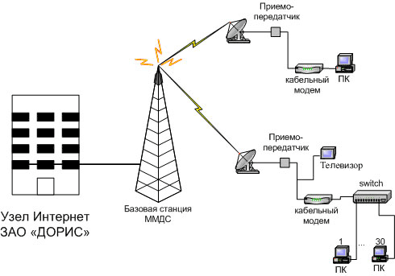
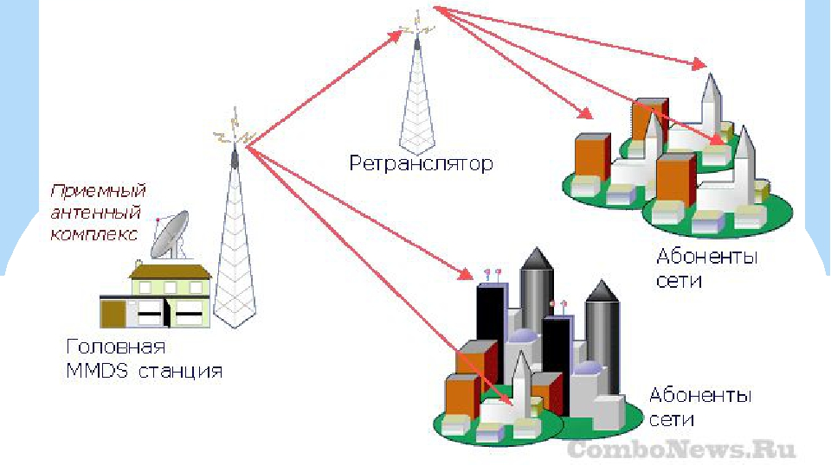
Радиоканалы передачи данных MMDS
Multichannel Multipoint Distribution System. Эта система способна обслуживать территорию в радиусе 50—60 км, при этом прямая видимость передатчика оператора является не обязательной. Средняя гарантированная скорость передачи данных составляет 500 Кбит/с — 1 Мбит/с, но можно обеспечить до 56 Мбит/с на один канал.
ГАПОУ МО МЦК Техникум имени С. П. Королева | 09.02.07 Информационные системы и программирование | Радунцева А.А.

Slide 29
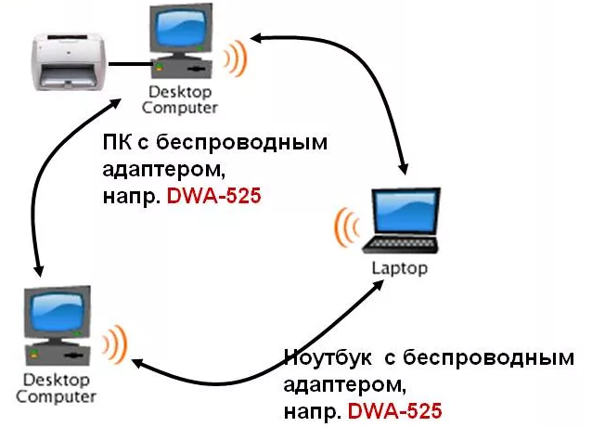
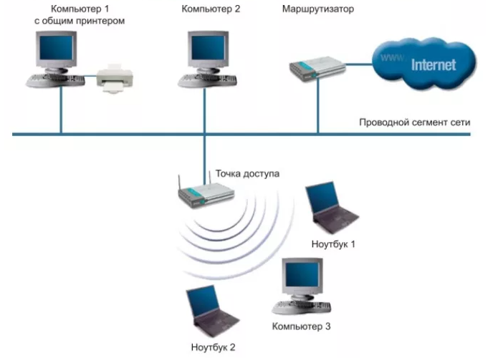
Радиоканалы передачи данных для локальных сетей
Стандартом беспроводной связи для локальных сетей является технология Wi-Fi. Wi-Fi обеспечивает подключение в двух режимах: точка-точка (для подключения двух ПК) и инфраструктурное соединение (для подключения несколько ПК к одной точке доступа). Скорость обмена данными до 11 Mбит/с при подключении точка-точка и до 54 Мбит/с при инфраструктурном соединении.
ГАПОУ МО МЦК Техникум имени С. П. Королева | 09.02.07 Информационные системы и программирование | Радунцева А.А.

Slide 30
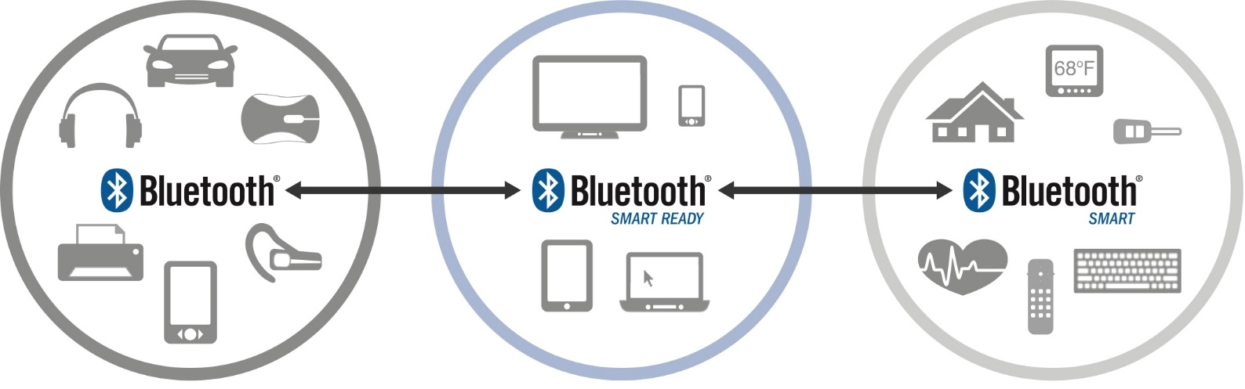
Радиоканалы передачи данных Bluetooht
Технология передачи данных на короткие расстояния (не более 10 м) и может быть использована для создания домашних сетей. Скорость передачи данных не превышает 1 Мбит/с.
Устройства Bluetooth Smart Ready — это некие «узловые» устройства, например компьютеры, планшеты, мобильные телефоны и подобные продукты, которые поддерживают стандарт Bluetooth Smart (Bluetooth Low Energy) и позволяют в дальнейшем добавлять дополнительные профили за счет загрузки приложений или драйверов, или другими методами.
Устройства Bluetooth Smart — это устройства на основе технологии Bluetooth Low Energy, способные соединяться с устройствами Bluetooth Smart Ready
ГАПОУ МО МЦК Техникум имени С. П. Королева | 09.02.07 Информационные системы и программирование | Радунцева А.А.

Slide 31
Беспроводная среда передачи данных
Беспроводная среда обеспечивает временное подключение к существующей кабельной сети, гарантирует определенный уровень мобильности и снижает ограничения на протяженность сети. Применяется в служебных помещениях, где у сотрудников нет постоянного рабочего места, в изолированных помещениях и зданиях, в строениях, где прокладка кабелей запрещена.
ГАПОУ МО МЦК Техникум имени С. П. Королева | 09.02.07 Информационные системы и программирование | Радунцева А.А.

Slide 32
Беспроводная среда передачи данных
Существуют следующие типы беспроводных сетей:
ЛВС (локальная вычислительная сеть);
расширенные ЛВС;
мобильные сети (переносные компьютеры).
Основные различия между ними – параметры передачи. ЛВС и расширенные ЛВС используют передатчики и приемники той организации, в которой функционирует сеть. Для переносных компьютеров средой передачи служат общедоступные сети (например, телефонная или Internet).
ГАПОУ МО МЦК Техникум имени С. П. Королева | 09.02.07 Информационные системы и программирование | Радунцева А.А.

Slide 33
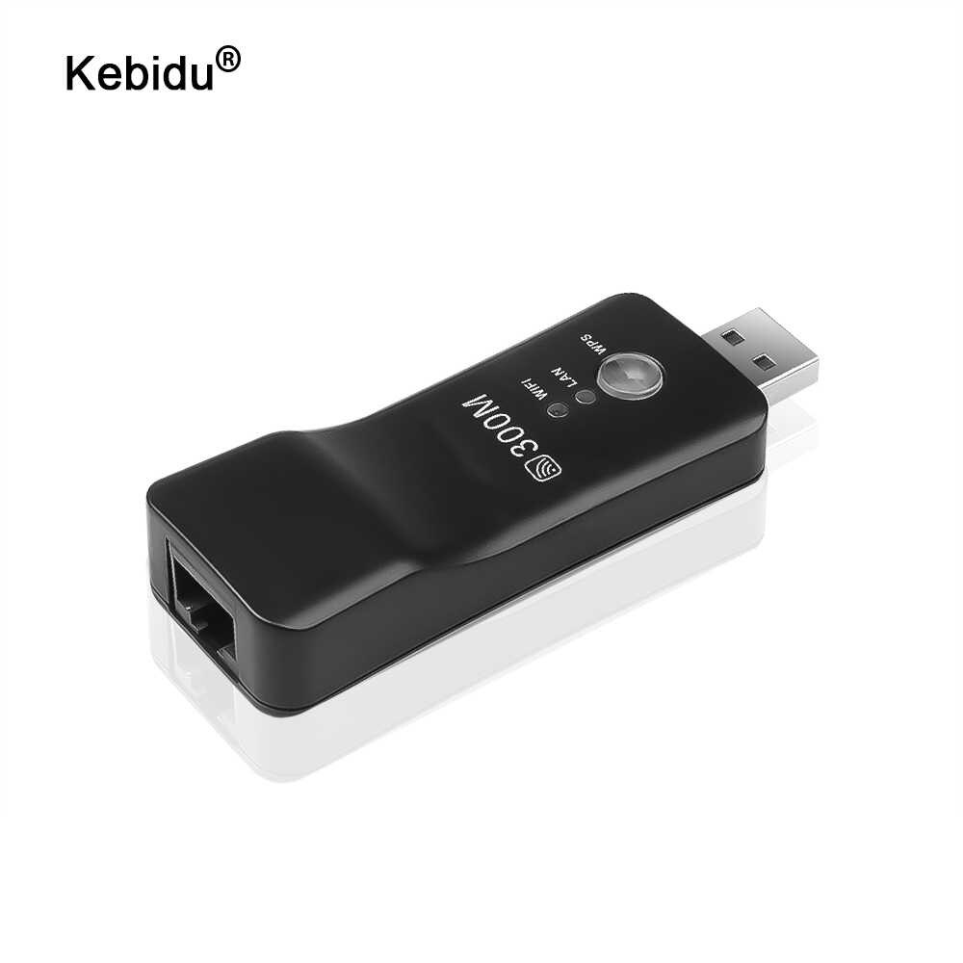
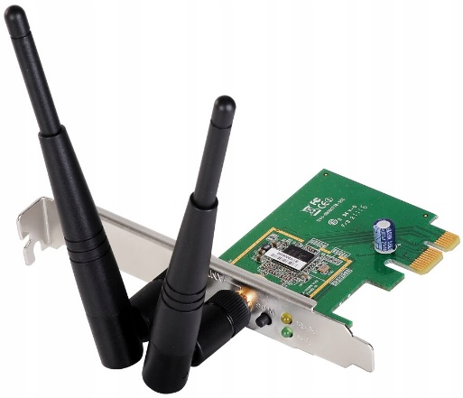
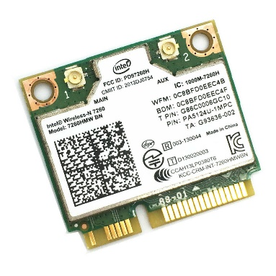
Беспроводная среда передачи данных
Беспроводный сетевой адаптер с трансивером установлен в каждом компьютере, и пользователи работают так, будто их компьютеры соединены кабелем. Трансивер или точка доступа обеспечивает обмен сигналами между компьютерами с беспроводным подключением и кабельной сетью. Используются небольшие настенные трансиверы (роутеры), которые устанавливают радиоконтакт с переносными устройствами.
Внешние адаптеры
Внутренние адаптеры (PCI-E)
Внутренние адаптеры для ноутбуков (mini pci-e)
ГАПОУ МО МЦК Техникум имени С. П. Королева | 09.02.07 Информационные системы и программирование | Радунцева А.А.

Slide 34
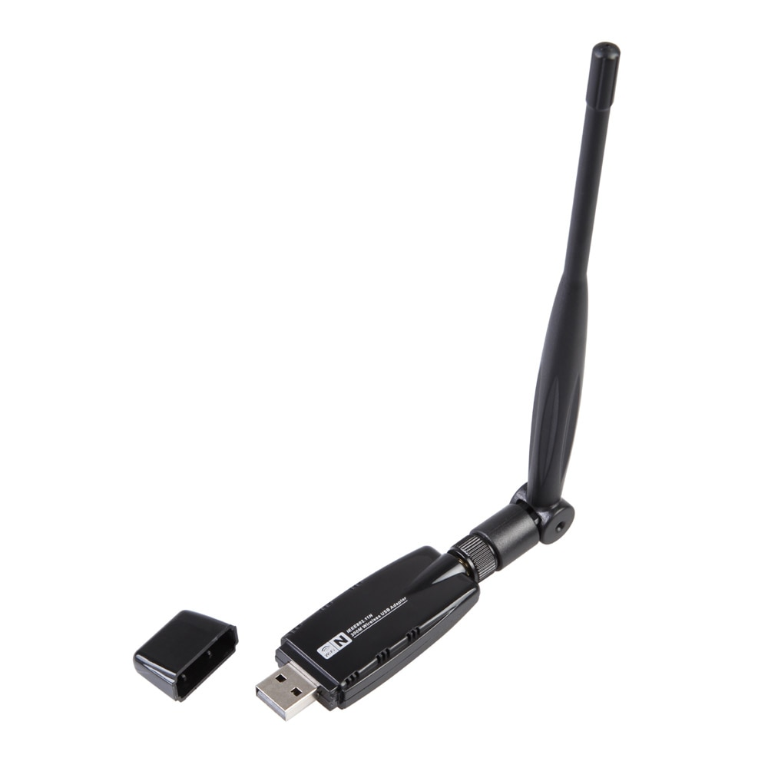
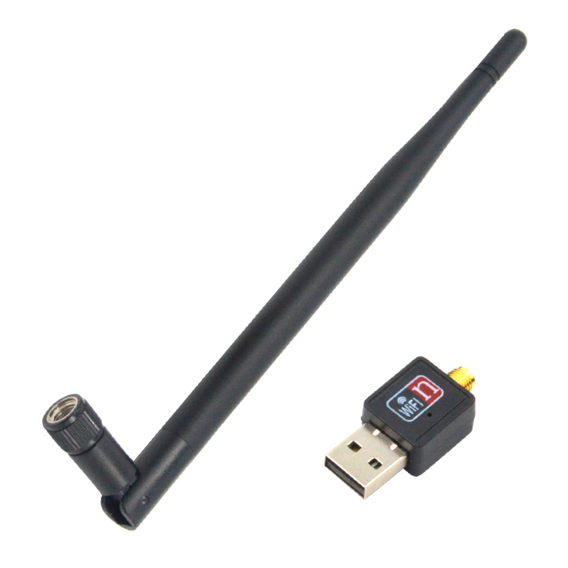
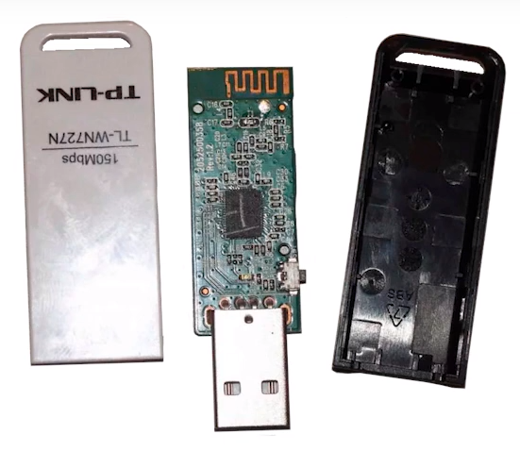
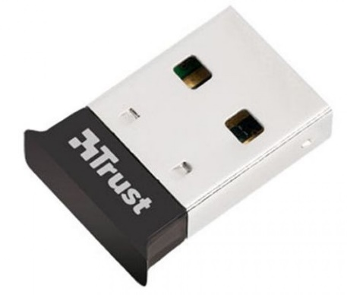
Беспроводная среда передачи данных
Адаптеры с трансивером различаются антеннами:
Внутренние антенны – в виде медной дорожки на плате (качество приема сигнала хуже).
Внешние антенны:
Адаптеры со съемной антенной.
Адаптеры с несъемной антенной.
ГАПОУ МО МЦК Техникум имени С. П. Королева | 09.02.07 Информационные системы и программирование | Радунцева А.А.

Slide 35
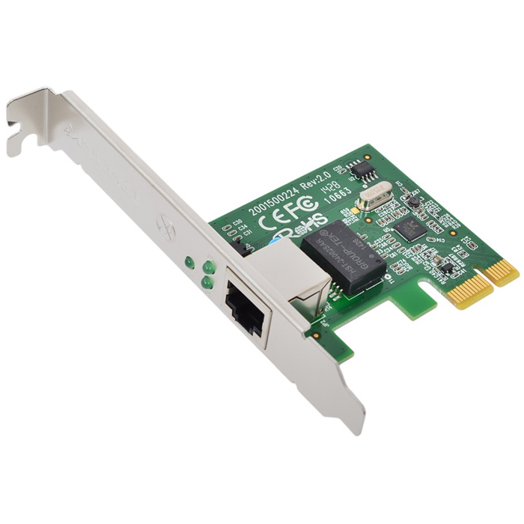
Платы сетевого адаптера
Сетевой адаптер (сетевая карта) – это устройство, позволяющее передавать данные с одного компьютера на другой внутри сети.
Адаптеры снабжены собственным процессором и памятью. Кабели подключаются к сетевым адаптерам типа Ethernet. Скорость передачи данных по локальной сети 10 Мбит/с, 100 Мбит/с или 1000 Мбит/с.
Выступают в качестве физического интерфейса, или соединения, между компьютером и сетевым кабелем. Платы вставляются в слоты расширения материнской платы всех сетевых компьютеров и серверов или интегрируются на материнскую плату. Для обеспечения физического соединения между компьютером и сетью к разъему, платы подключается сетевой кабель.
ГАПОУ МО МЦК Техникум имени С. П. Королева | 09.02.07 Информационные системы и программирование | Радунцева А.А.

Slide 36
Платы сетевого адаптера
Плата СА выполняет:
подготовку данных, поступающих от компьютера, к передаче, по сетевому кабелю;
передачу данных другому компьютеру;
управление потоком данных между компьютером и кабельной системой;
буферизация (временное хранение данных);
прием данных из кабеля и перевод их в форму, понятную процессору компьютера.
Плата СА должна также указать свое местонахождение или сетевой адрес, чтобы ее могли отличить от других плат сети. Сетевые адреса определены комитетом IEEE (Institute of Electrical and Electronics Engineers, Inc.), который закрепляет за каждым производителем плат сетевого адаптера некоторый интервал адресов. Производители зашивают эти адреса в микросхемы, поэтому каждый компьютер имеет свой уникальный номер, т.е. адрес в сети (MAC-адрес).
ГАПОУ МО МЦК Техникум имени С. П. Королева | 09.02.07 Информационные системы и программирование | Радунцева А.А.

Slide 37
Платы сетевого адаптера
Перед тем, как послать данные по сети, плата СА проводит электронный диалог с принимающей платой, в результате которого они устанавливают:
максимальный размер блока передаваемых данных;
объем данных, пересылаемых без подтверждения о получении;
интервал между передачами блоков данных;
интервал, в течение которого необходимо послать подтверждение;
объем данных, который может принять плата без переполнения буфера;
скорость передачи процессору компьютера.
Если новая (более сложная и быстрая) плата взаимодействует с устаревшей (медленной) платой, то они должны найти общую для них обеих скорость передачи. Схемы современных плат позволяют им приспособиться к низкой скорости старых плат. Каждая плата оповещает другую о своих параметрах, принимая чужие параметры и подстраиваясь к ним. После определения всех деталей начинается обмен данными.
ГАПОУ МО МЦК Техникум имени С. П. Королева | 09.02.07 Информационные системы и программирование | Радунцева А.А.

Slide 38
Задание
Сравнить физические среды передачи данных по следующим параметрам:
Скорость передачи данных.
Стоимость оборудования.
Расстояние передачи данных.
Сферы применения.
Использующийся материал.
Оформить в виде таблицы.
Оформить отчет в отдельном файле с титульным листом.
ГАПОУ МО МЦК Техникум имени С. П. Королева | 09.02.07 Информационные системы и программирование | Радунцева А.А.

